Slide 1



Ce știi despre expunerea la radon?
Sursa: https://images.app.goo.gl/CH1DkAL2bNae4Gwg7
Chim. Denisa Negreanu, Fiz. Med. Maria Alexandra Nacu, Dr. Ruxandra Sapoi, Costinel Toma, Dr. Bogdan Zorila
Simpozionul Internațional ARoENd, Ed. 31
18 -20 iunie, Mamaia – Constanța

Slide 2
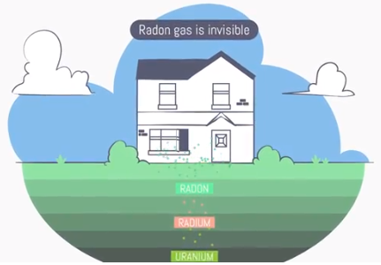
Ce este radonul?
Radonul este un gaz radioactiv, incolor, inodor care se degajă în mod natural din sol și din unele materiale de construcții și pătrunde în interiorul clădirilor prin crăpăturile și golurile din fundație sau prin sistemul de alimentare cu apă .
Sursa: http://radoneurope.org/
Deși provine din elemente radioactive prezente în mod natural în sol, radonul acumulat în interior reprezintă o consecință a progresului tehnologic. Clădirile bine izolate, geamurile închise etanș, aerisirea insuficientă a încăperilor, toate acestea conduc la acumularea radonului în interiorul clădirilor.

Slide 3
Despre Radon. Descendenții Radonului
Radonul ²²²Rn este un gaz nobil radioactiv, cu un timp de înjumătățire de 3,82 zile, care se dezintegrează și dă naștere unor descendenți de viață scurtă: ²¹⁸Po, ²¹⁴Po, care emit radiație alfa și ²¹⁴Pb, ²¹⁴Bi, care emit radiație beta și gama.
²³⁸U
²³²Th
²³⁵U
²²⁶Ra
²²⁴Ra
²²³Ra
²²²Rn
²²⁰Rn
²¹⁹Rn
T_{1/2}=3,82 zile
T_{1/2}=55,6 secunde
T_{1/2}=3,96 secunde

Slide 4
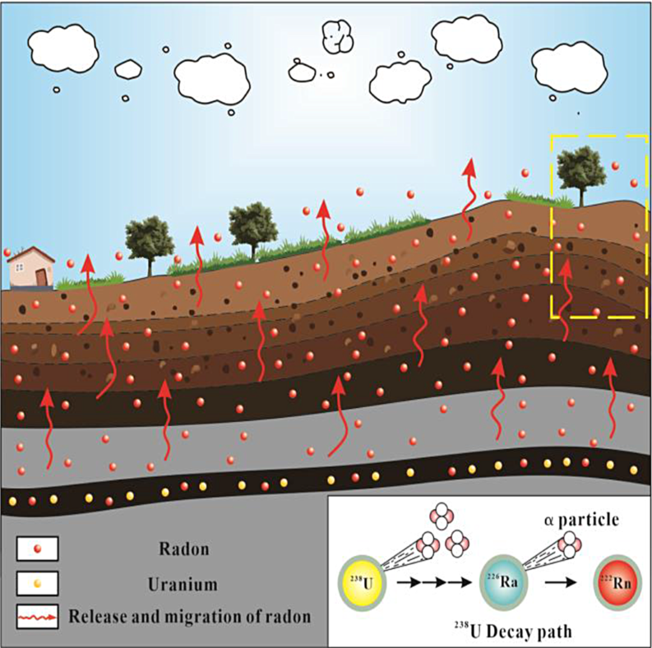

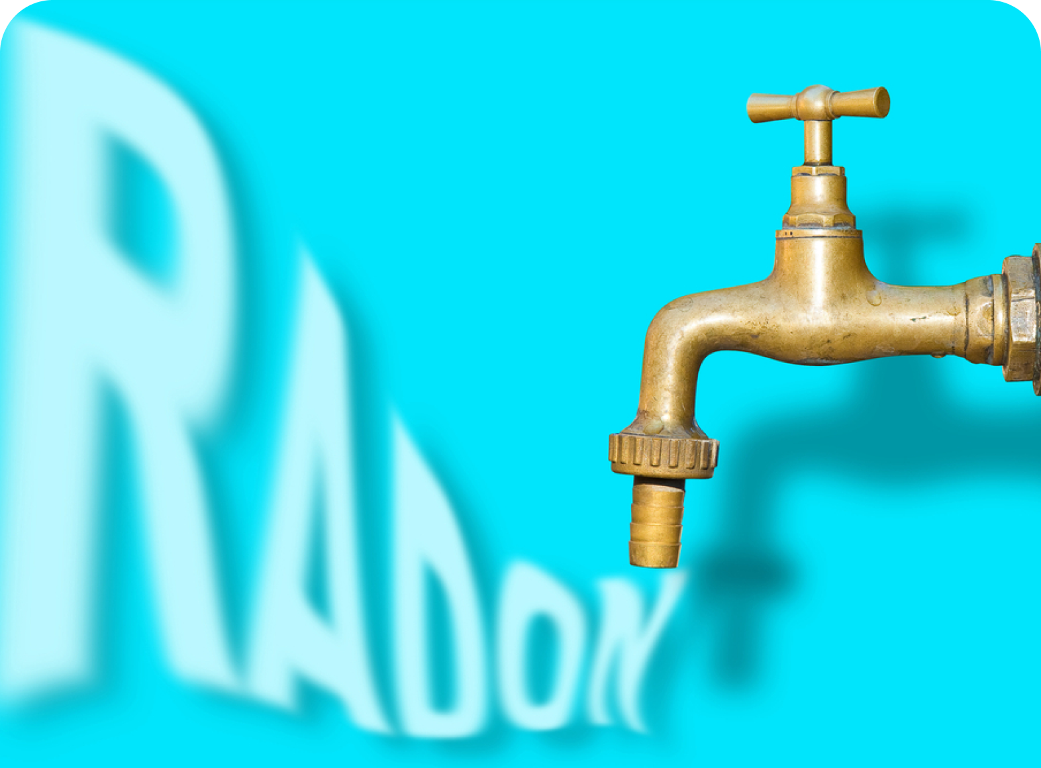

Unde se găsește radon?
Radonul se găsește peste tot în jurul nostru, ca parte a aerului pe care îl respirăm.
Sursa: Xin, Y., Sun, Q., Wang, Z. et al. Study on the effect of soil type and pore structure on radon release from soils in coal mine areas.
Sursa: https://www.viata-medicala.ro/inamicul-radon-un-pericol-pentru-sanatatea-publica-cel-mai-adesea-ignorat-27739
Sursa: https://premieresales.com/blogs/news/all-about-radon-in-water-what-is-radon-and-how-to-remove-radon-in-water
Rocile și solul pe care sunt construite clădirile (principala sursă).
Materialele de construcție
Sistemul de alimentare cu apă – radonul este solubil în apă, iar atunci când apa este utilizată, radonul este eliberat în interiorul clădirilor.

Slide 5
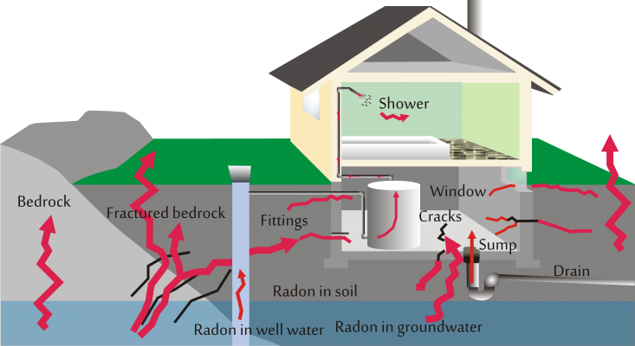
Cum pătrunde radonul în locuințe?
Radonul se degajă din sol și pătrunde în interiorul clădirilor prin crăpăturile și golurile din fundație, din materialele de construcții și prin sistemul de alimentare cu apă. Din cauza diferențelor de temperatură existente între temperatura din interior și temperatura solului, mai ales pe timp de iarnă, radonul din sol se deplasează în mod natural spre interiorul locuințelor și se concentrează în încăperi închise.
Sursa: https://imperium.ro/izolarea-casei-impotriva-radonului-radioactiv/

Slide 6
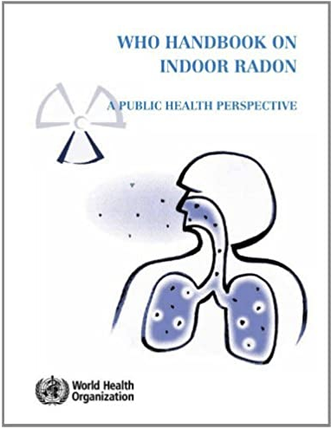

De ce este nevoie de monitorizarea radonului?
Conform raportului Organizației Mondiale a Sănătății*, radonul este principala cauză de cancer pulmonar în rândul nefumătorilor și a doua cauză pentru fumători.
Efectul cauzat de combinația dintre fumat și expunerea la radon prezintă un risc de cancer pulmonar mai mare decât suma contribuțiilor independente ale fiecărui factor luat separat.
Riscul apariției cancerului pulmonar crește odată cu expunerile prelungite la radonul acumulat în interior.
* WHO Handbook on Indoor Radon – A Public Health Perspective, 2009

Slide 7

De ce radonul din interior a devenit o problemă ?
Pentru că acoperim pereții cu polistiren, folosim ferestre și uși care se închid etanș, aerisim insuficient încăperile. Toate acestea conduc la acumularea radonului în interiorul locuințelor și implicit la scăderea calității aerului din interior.
Îmbunătățirea performanței energetice a clădirilor conduce la reducerea ventilației naturale a aerului din interior, ceea ce are ca rezultat o scădere a calității aerului.
Studiile efectuate în locuințe eficiente energetic au indicat creșterea semnificativă a concentrației de radon în interiorul acestora.*
*Universitatea Babeș-Bolyai Cluj Napoca – Sisteme inteligente privind siguranța populației prin controlul și reducerea expunerii la radon corelate cu optimizarea eficienței energetice a locuințelor din aglomerări urbane importante din România- proiect finanțat din Fondul European de Dezvoltare Regională prin Programul Operațional Competitivitate 2014-2020.

Slide 8
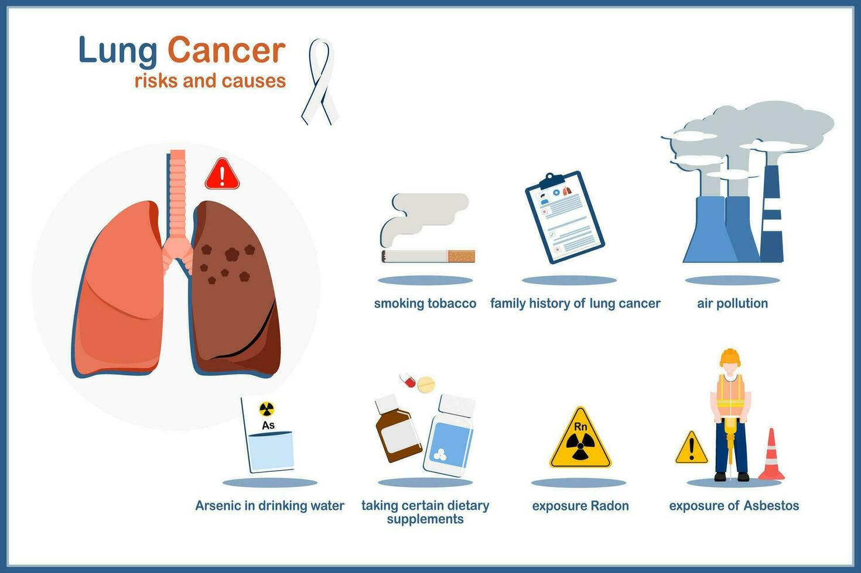
Care sunt efectele expunerii la radon?
Radonul reprezintă a doua cauză de cancer pulmonar , după fumat.
Efectul cauzat de combinația dintre fumat și expunerea la radon prezintă un risc de cancer pulmonar mai mare decât suma contribuțiilor fiecărui factor luat separat.
Sursa: https://www.vecteezy.com/vector-art/29195244-causes-and-risk-factors-that-cause-lung-cancer-medical-vector-illustrations-about-causes-of-lung-cancer-smoking-air-pollution-radon-exposure-asbestos-exposure-arsenic-in-drinking-water-flat-style

Slide 9

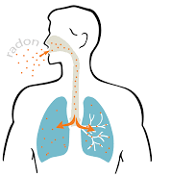
Ce se întâmplă cu descendenții radonului, în aer?
Radonul se dezintegrează se atașează de particule de aerosoli sunt inhalați sau se depun pe suprafețele din cameră.
PRODUȘI DE DEZINTEGRARE AI RADONULUI
INHALAREA AEROSOLILOR
RADON
Formarea clusterelor
Particule de
aerosoli
pozitiv
Rn-222
Dezintegrare
Neutralizare
Formarea clusterelor
0.4 nm
0.5 nm ÷ 5 nm
5 nm ÷ 5000 nm
DEPUNERE ÎN TRACTUL RESPIRATOR
FRACȚIE NEATAȘATĂ
FRACȚIE ATAȘATĂ
Notes:
În câteva secunde de la formare, ²¹⁸Po reacționează cu moleculele de apă și gaz din aer și formează mici clustere:

Slide 10
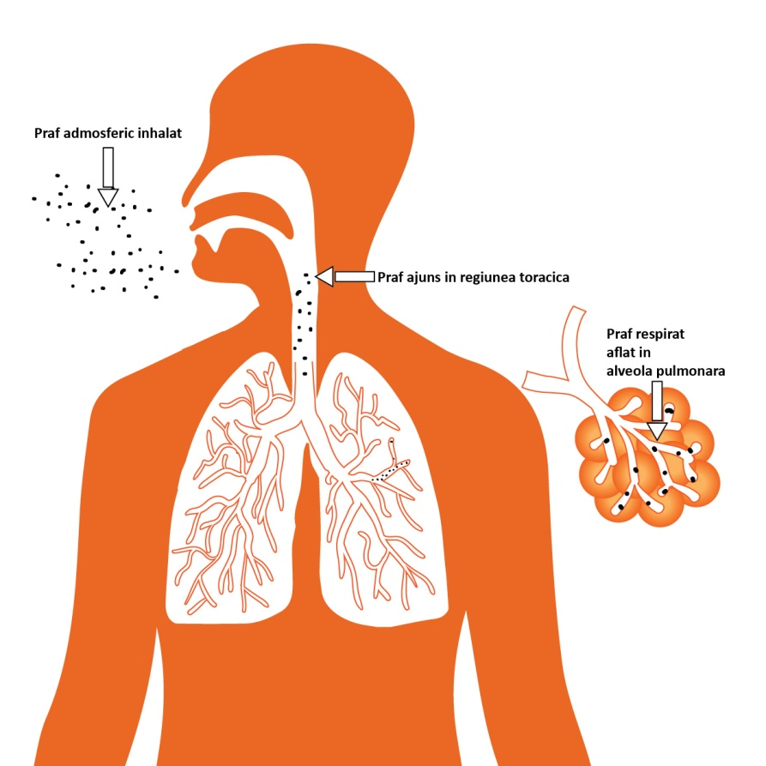

Cum se produc leziunile pulmonare?
Radonul se dezintegrează și apar descendenți de viață scurtă care se atașează de particule de praf. În funcție de dimensiunea particulelor, descendenții radonului ajung în tractul respirator superior sau în tractul respirator inferior (pentru particule de praf fine).
În plămâni, descendenții radonului (²¹⁸Po,²¹⁴Po,²¹⁴Pb,²¹⁴Bi) emit radiații α, β și ɣ și provoacă deteriorări ale țesutului.
Radiația alfa provoacă dublă ruptură de ADN, ceea ce este dificil de reparat.
Beta și gama provoacă o singură ruptură în lanțul ADN, ceea ce este ușor de reparat.

Slide 11
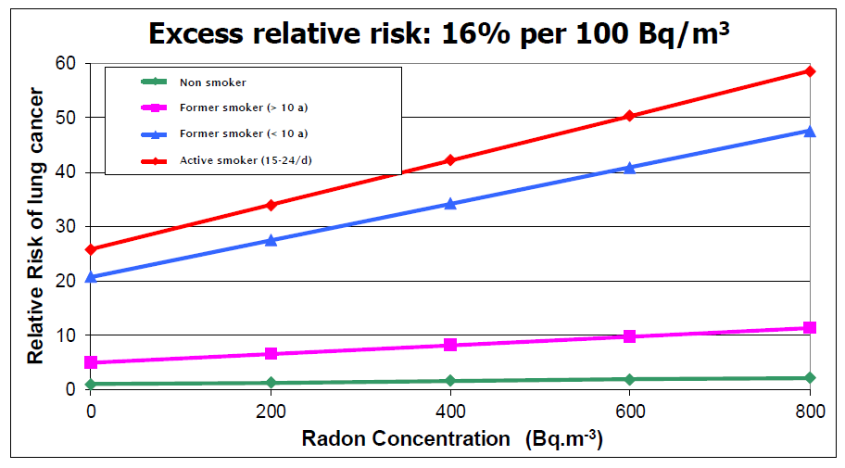
Cum crește riscul în funcție de nivelul de radon?
Nivelul de radon recomandat de Organizația Mondială a Sănătății este de 100 Bq/m³ .
Conform Directivei Europene 2013/59/EURATOM, nivelul de referință național nu trebuie să depășească 300 Bq/ m³.
În România, este stabilit pentru radon un nivel de referință de 300 Bq/ m³.
Rezultatele studiilor epidemiologice evidențiază că riscul de cancer pulmonar crește cu 16% pentru fiecare 100 Bq/m3.
*„The European pooling studies reported an excess relative risk increase of 16% per 100 Bq/m³”, ICRP 115 – Lung cancer risk from radon and progeny and Statement on Radon.
Notes:
În funcție de dimensiunea particulelor de praf/aerosolilor, vom vorbi despre:

Slide 12
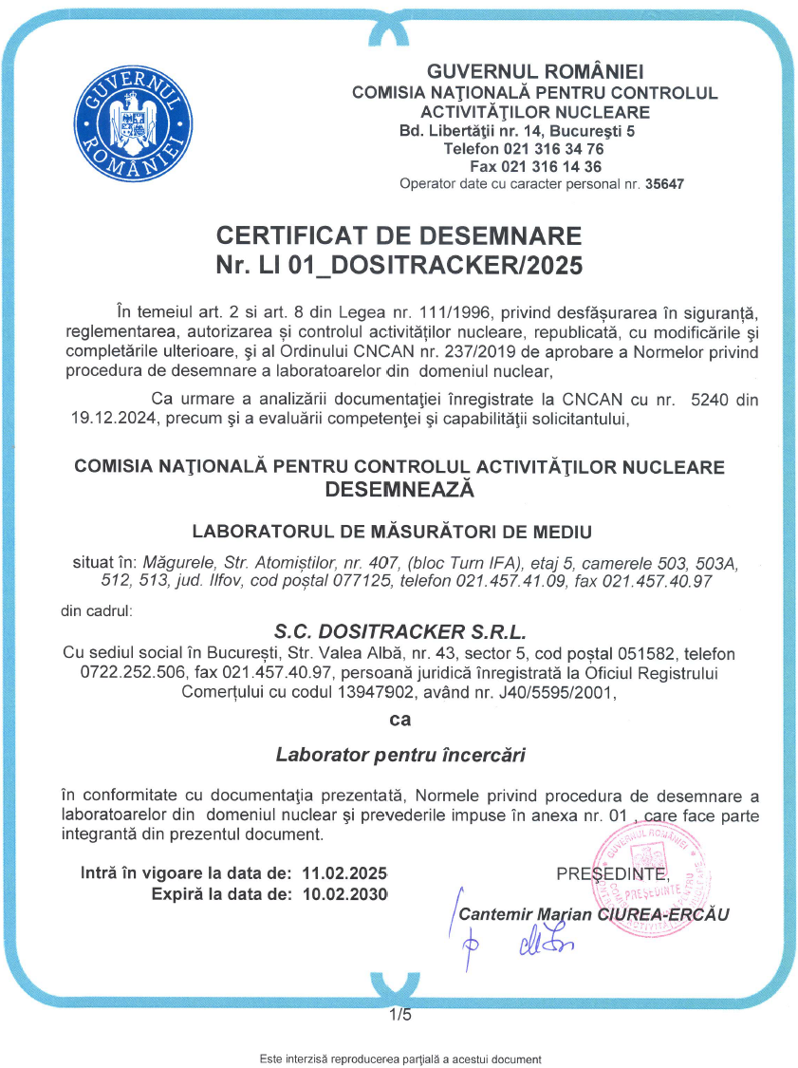
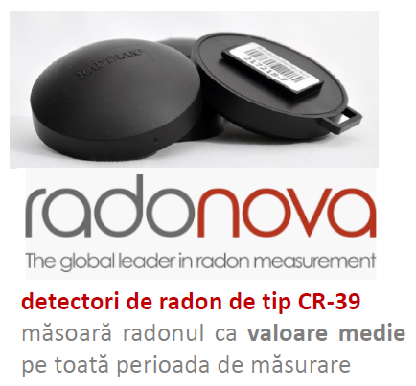
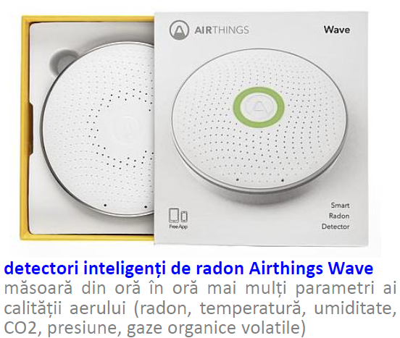
Cum se măsoară nivelul de radon?
Laboratorul de Măsurători de Mediu din cadrul companiei DOSITRACKER
detectori de radon de tip CR 39, prin metoda integrată
detectori inteligenți de radon Airthings Wave, prin metoda continuă
Măsurătorile de radon sunt efectuate pentru o perioadă de min. 3 luni conform metodologiei CNCAN

Slide 13
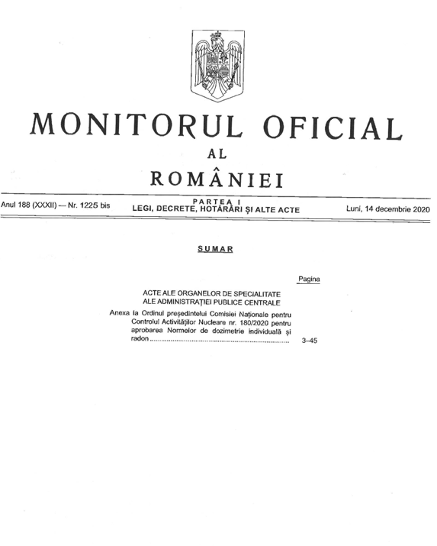
Radonul la locul de muncă
Prin Normele de dozimetrie individuală și radon publicate în decembrie 2020, este introdus un nou capitol:
Expunerea la radon la locul de muncă

Slide 14
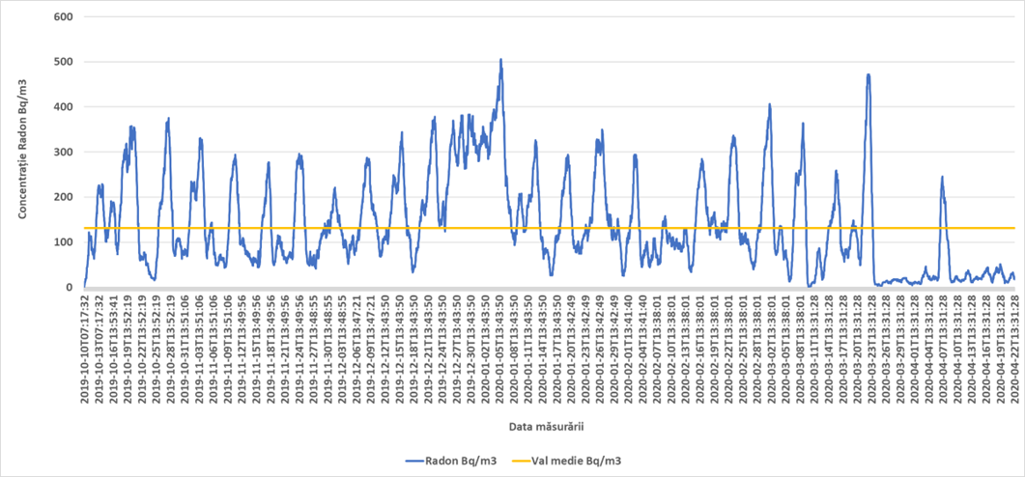
Radon la locul de muncă – exemple din studii

Slide 15
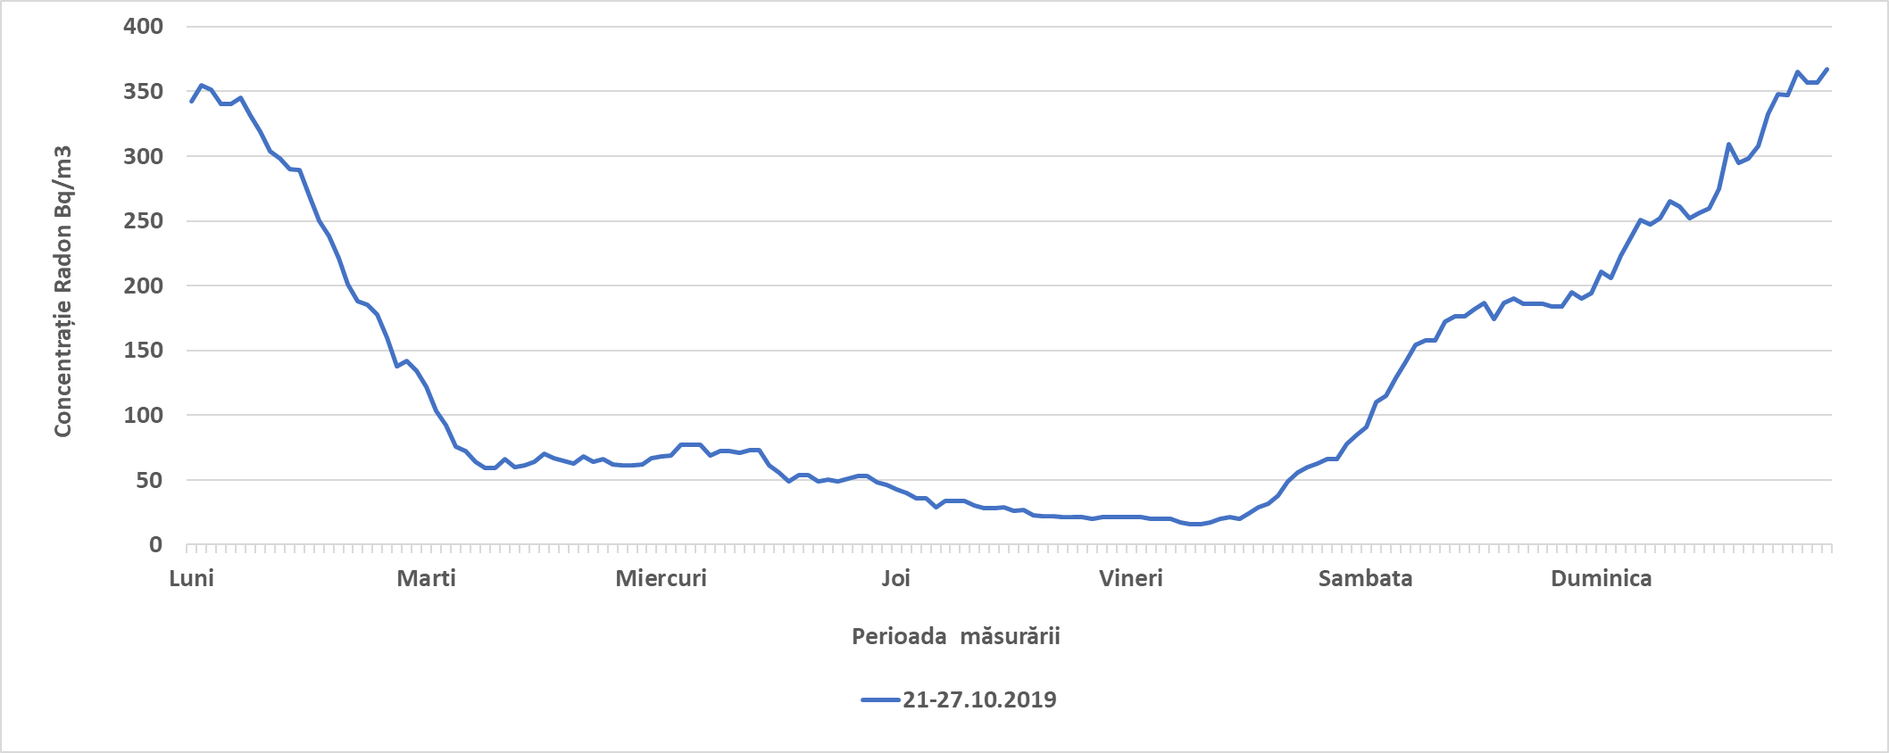
Radon la locul de muncă - graficul radonului pentru o săptămână de lucru:
Concentrația medie anuală:
C_{Rn} = 107 Bq/m³
Valoarea maximă:
C_{Rn} = 506 Bq/m³
Din grafic se observă că luni dimineață nivelul de radon este crescut (355 Bq/m3), ca urmare a acumulării de radon produsă în week-end, apoi scade progresiv și începând de marți dimineață nivelul de radon este mai mic de 100 Bq/m3 și ajunge până la valori foarte mici, situate în jur de 20 Bq/m3 înregistrate în zilele de joi și vineri, urmând ca începând de sâmbătă dimineață nivelul de radon să crească în mod constant până când ajunge din nou, duminică seara, la valori mai mari 300 Bq/m3.
În cele mai multe cazuri, prin simpla aerisire / ventilare a aerului din interiorul clădirilor,
nivelul de radon scade până la valori care nu prezintă nici un risc pentru sănătate.

Slide 16
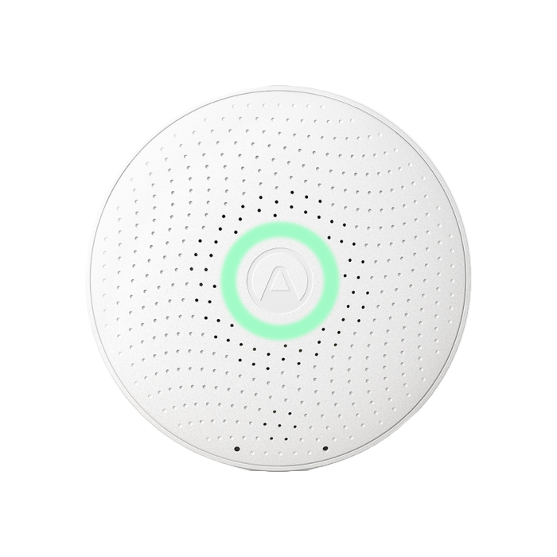
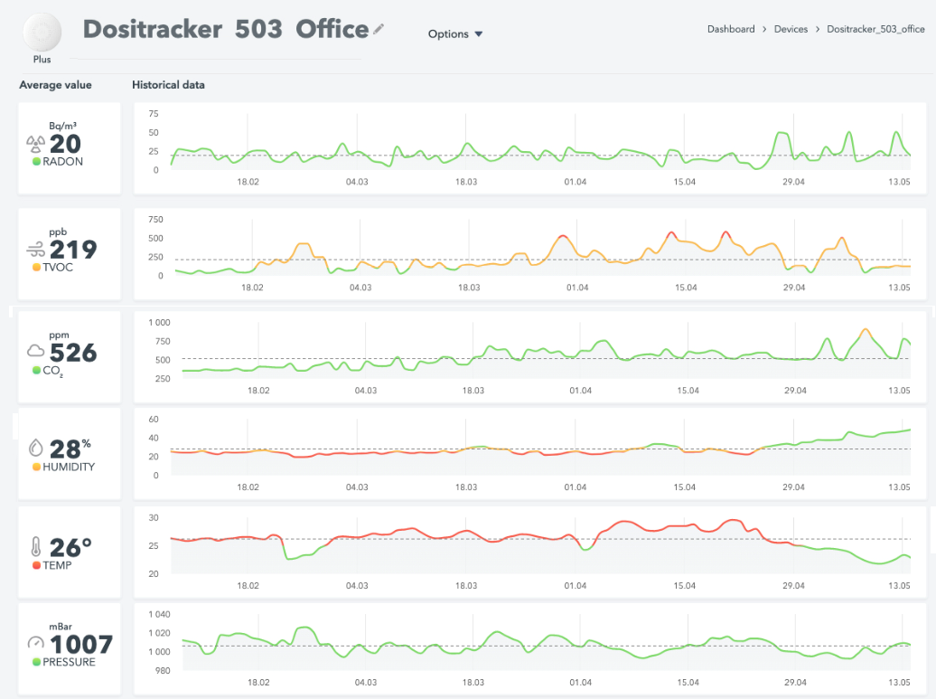
Monitorizarea continuă a radonului la locul nostru de muncă:
La locul nostru de muncă, în toate camerele în care se desfășoară activități, sunt monitorizați în timp real 6 parametri ai calității aerului:
Radon
Gaze organice volatile
Dioxidul de carbon
Umiditate
Temperatură
Presiune

Slide 17


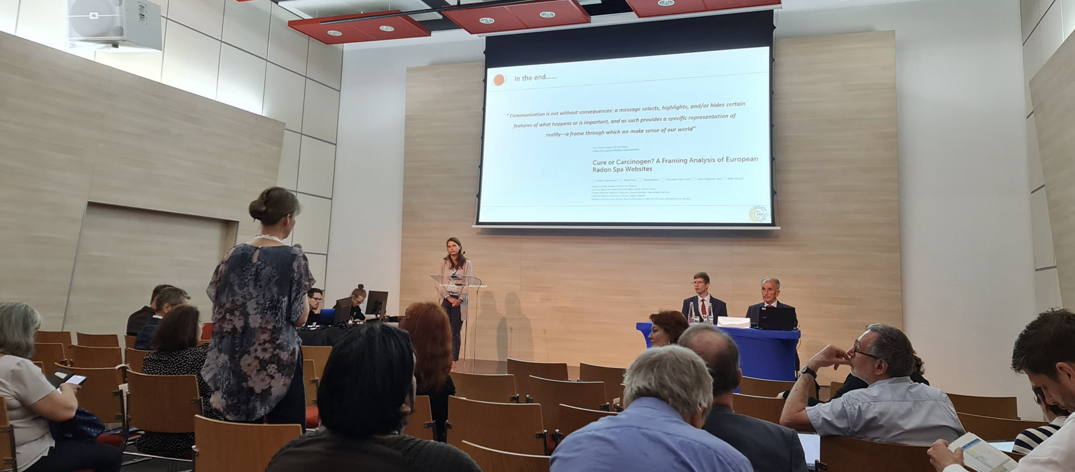
Studiile continuă și în prezent – rezultate prezentate în cadrul Congresului European IRPA 2022

Slide 18
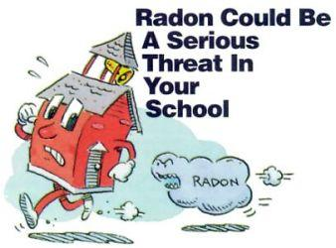

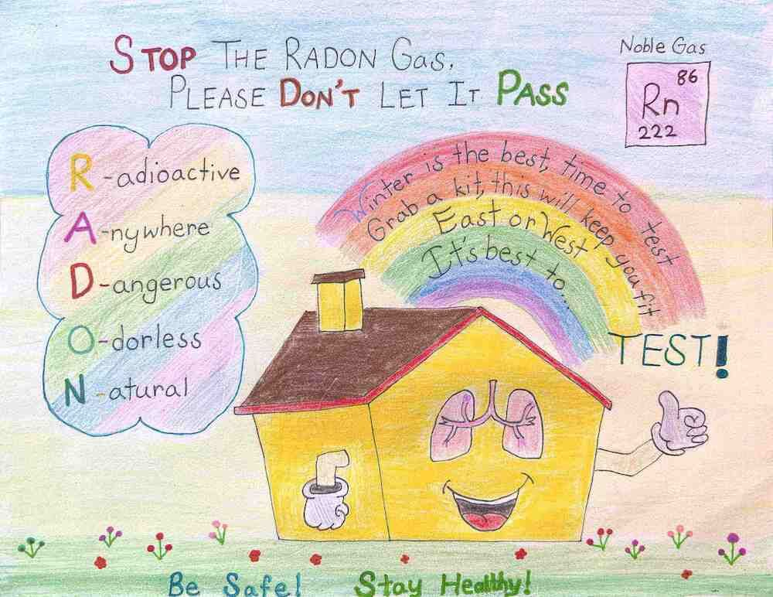
Radonul în grădinițe și școli
Sursa: https://19january2017snapshot.epa.gov/radon/radon-schools_.html
Sursa:https://images.app.goo.gl/Eyk8or17jbUGLxuFA
Sursa: https://newswire.caes.uga.edu/story/8844/radon-action-month.html

Slide 19
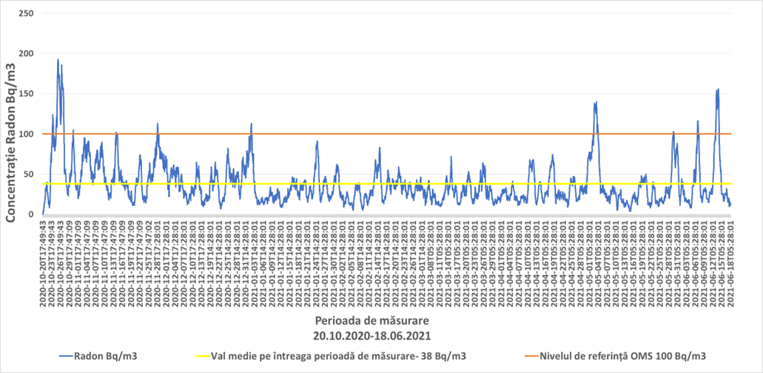
Radonul în grădinițe și școli – Exemplu studiu nr. 1

Slide 20
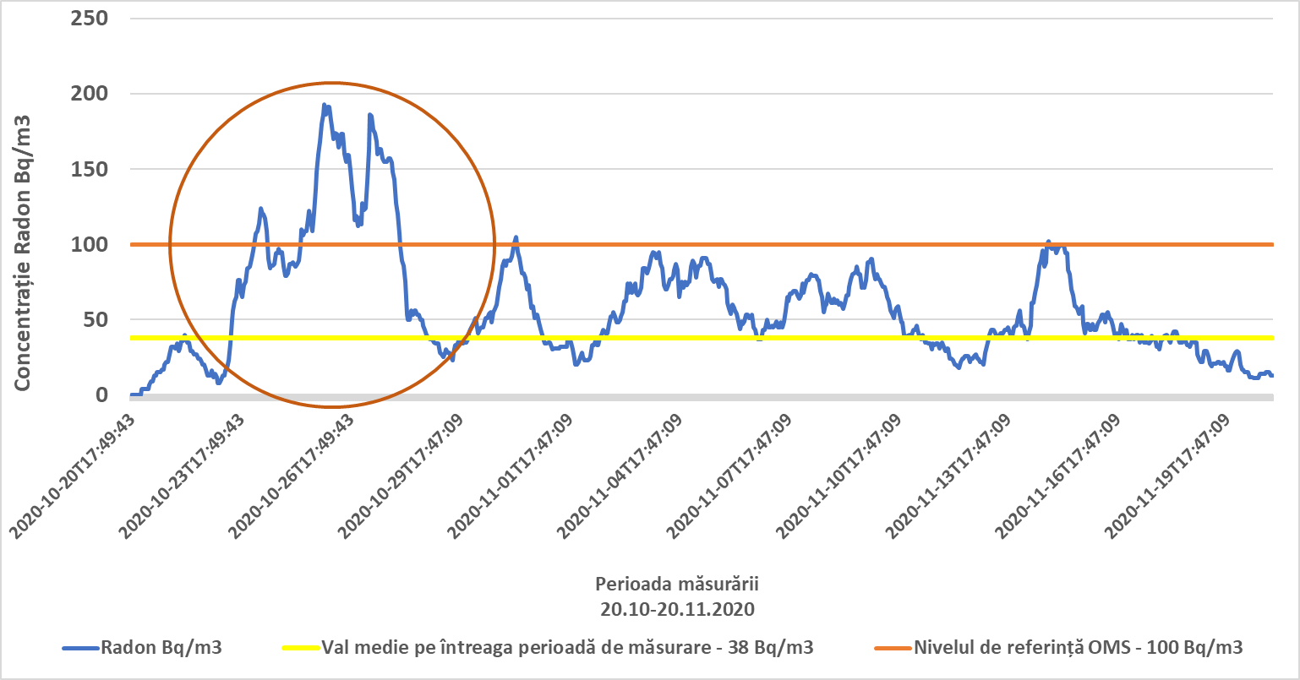
Radonul în grădinițe și școli – Exemplu studiu nr. 2

Slide 21
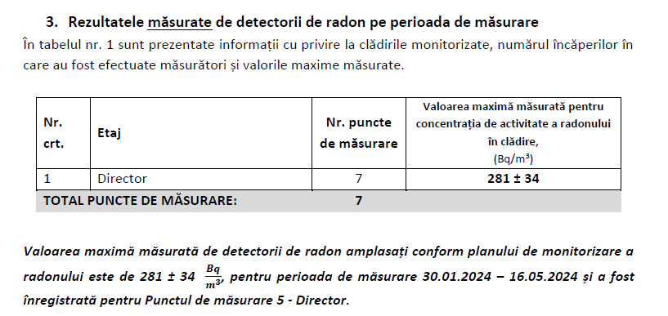
Radonul în grădinițe și școli – Exemplu studiu nr. 3

Slide 22
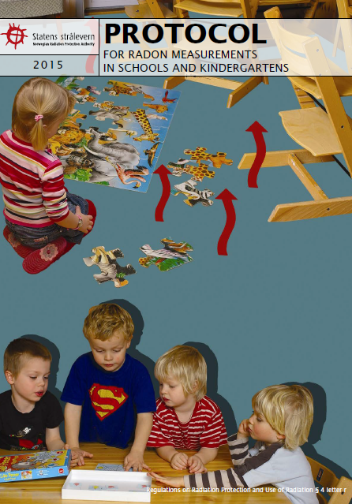
Exemplu de monitorizare a nivelului de radon într-o grădiniță din Norvegia
În Norvegia grădinițele, școlile și creșele sunt monitorizate cu detectori activi de radon. Se asigură astfel că în timpul orelor de curs, nivelul de radon este menținut cât mai scăzut posibil, chiar dacă în timpul nopții nivelul de radon este posibil să crească.

Slide 23
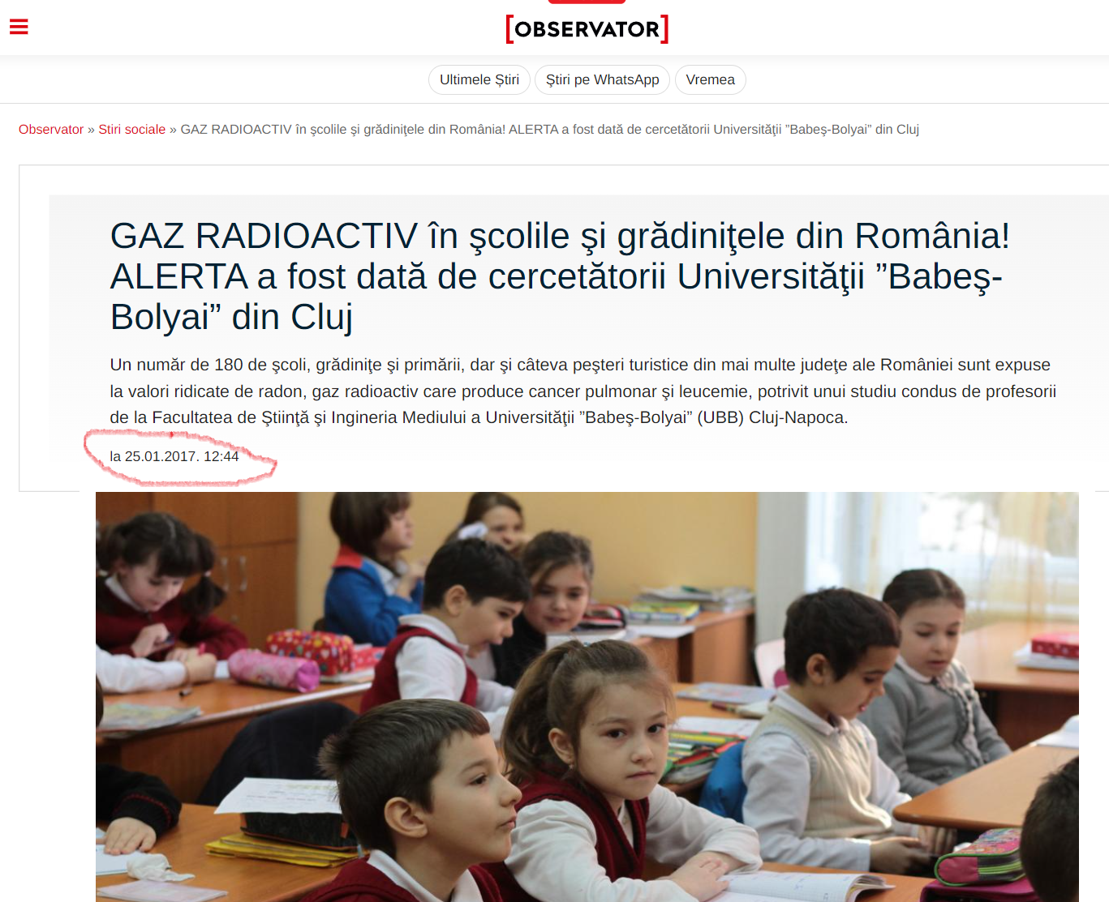
Radonul în grădinițe și școli - despre radon, în mass-media

Slide 24
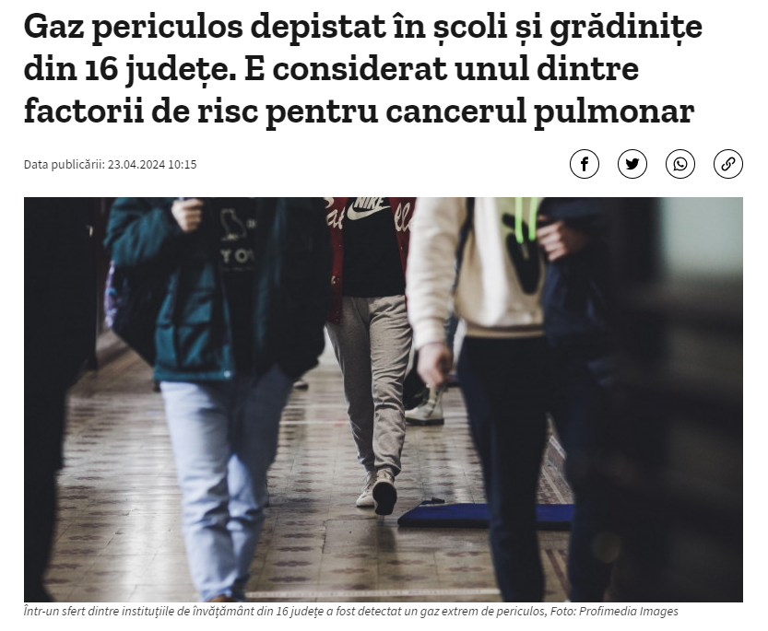
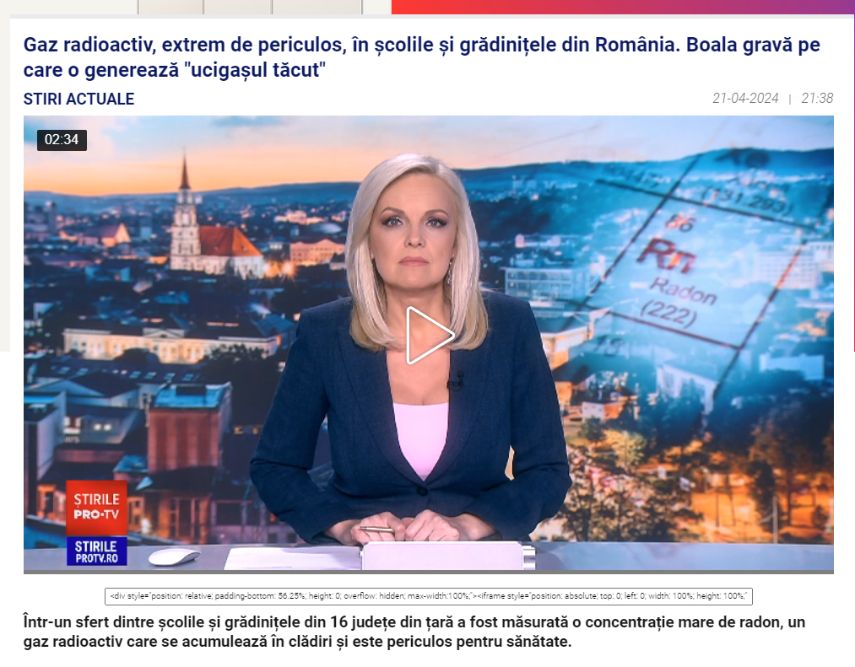
Radonul în grădinițe și școli - despre radon, în mass-media
24
Sursa: https://www.digi24.ro/stiri/actualitate/gaz-periculos-depistat-in-scoli-si-gradinite-din-16-judete-e-considerat-unul-dintre-factorii-de-risc-pentru-cancerul-pulmonar-2769443
Sursa: https://stirileprotv.ro/stiri/actualitate/gaz-radioactiv-extrem-de-periculos-in-scolile-si-gradinitele-din-romania-boala-grava-pe-care-o-genereaza-ucigasul-tacut.html

Slide 25
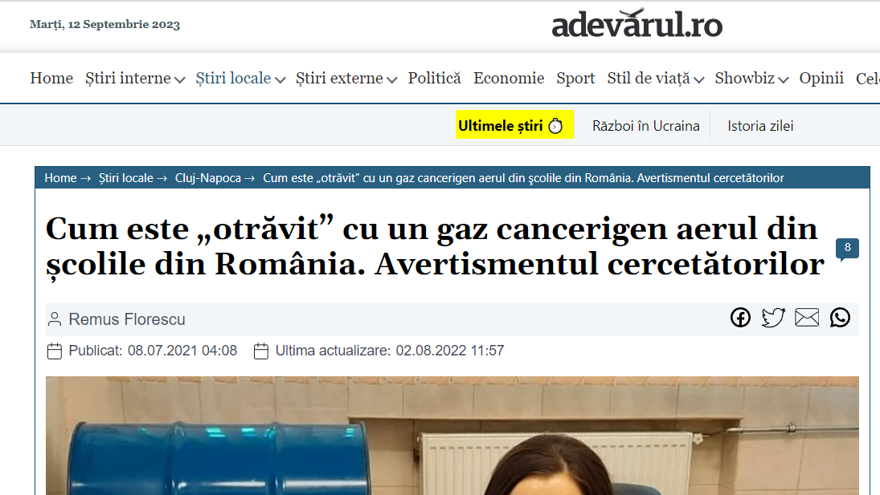
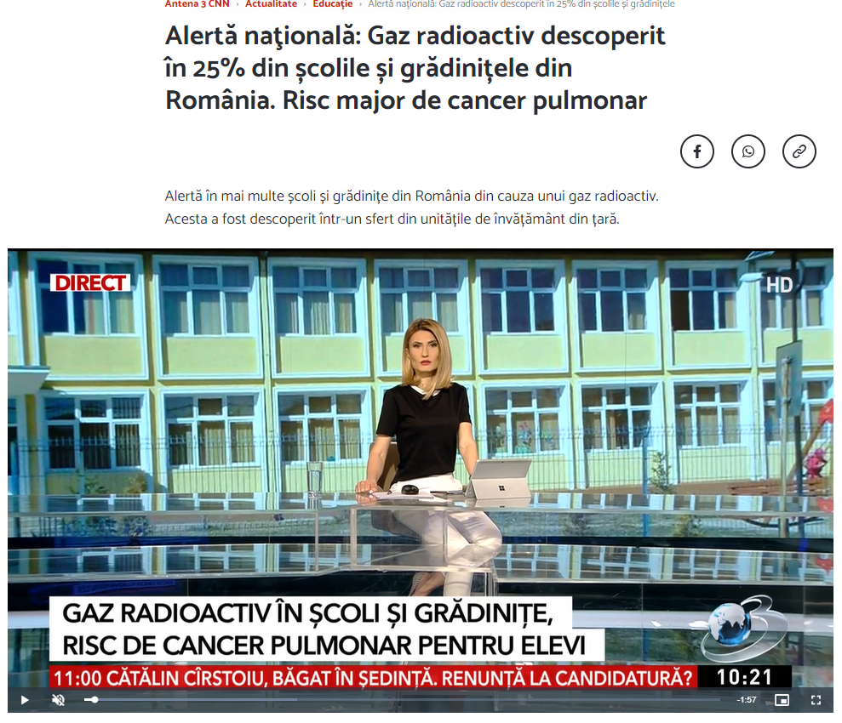
Un titlu foarte urât: Cum este ”otrăvit” cu un gaz cancerigen aerul din școlile din România
Sursa: https://www.antena3.ro/actualitate/educatie/gaz-radioactiv-scoli-gradinite-risc-cancer-707601.html
Sursa: https://adevarul.ro/stiri-locale/cluj-napoca/cum-este-otravit-cu-un-gaz-cancerigen-aerul-din-2106336.html
25

Slide 26


Concluzii:
Radonul este a doua cauză principală de cancer pulmonar după fumat, fiind un pericol major pentru sănătate.
Studii epidemiologice demonstrează o creștere a riscului de cancer pulmonar cu 16% pentru fiecare creștere de 100 Bq/m³ de radon în aer.
Expunerea la radon provine în principal din interiorul clădirilor, datorită acumulării radonului din sol și a ventilației insuficiente.
Reglementările europene (ex. Directiva EURATOM 2013/59) impun măsuri stricte de monitorizare și reducere a nivelului de radon în clădiri, atât rezidențiale, cât și la locul de muncă.
Măsuri de remediere precum îmbunătățirea ventilației și etanșarea clădirilor sunt eficiente și necesare pentru a reduce nivelurile de radon din locuințe, școli, grădinițe și spații de muncă.
Educația și conștientizarea publicului privind riscurile radonului sunt esențiale pentru prevenirea expunerii și protejarea sănătății pe termen lung.

Slide 27


